Slide 1
Grundskoleförvaltningen
Elevskyddsombudsutbildning
Notes:
Läs gärna tips och läs texten tillsammans med eleverna.
Välj ut ett par workshops och reflektionsövningar (finns på bilderna 15-25) att arbeta med.
På bild 41 hittar du förslag på checklista som kan vara bra att utgå ifrån om ni inte arbetat med elevskyddsombud innan.

Slide 2
Detta kommer vi
gå igenom idag
Presentationsrunda
Syfte och mål
Film – Vad gör ett elevskyddsombud?
Lagar och styrdokument
Vad säger statistiken?
Workshop och reflektionsövningar
(olika workshops och reflektionsövningar finns på bild 15-25)
Tips och råd
Notes:
Välkomna!
Gå igenom agendan och börja med en presentationsrunda och en lära känna varandra-övning.
- Vilka förväntningar finns?
Berätta att eleverna har rätt att få ledigt för att kunna gå utbildningen.
Utbildning bild 1 – 28 (välj ut 1-3 bilder med workshops bild 15-25).
Fördjupningsdel bild 29-40
Förslag på checklista att utgå ifrån bild 41
Förslag på intyg att fylla i bild 42
Förslag lära känna varandra-övning
- Namn, pronomen, klass och favoritmat/ favoritglass/ drömresmål eller liknande samt har du varit elevskyddsombud innan? Eller vet något om arbetsmiljöarbete?
- Alla får göra en namnlapp att fästa på sin tröja eller ställa på bordet framför med namn och klass. När namnlappen är klar delas de in i två och två för att ställa ett par frågor/ intervjua varandra i 2-3 min per person. Har du varit elevskyddsombud innan? Eller vet något om arbetsmiljöarbete? Vad läste du eller såg du senast? Bra/ dåligt? Om jag fick en miljon kronor skulle jag…? Vilken är den bästa skollunchen? Osv. Därefter presenterar de varandra i gruppen.

Slide 3
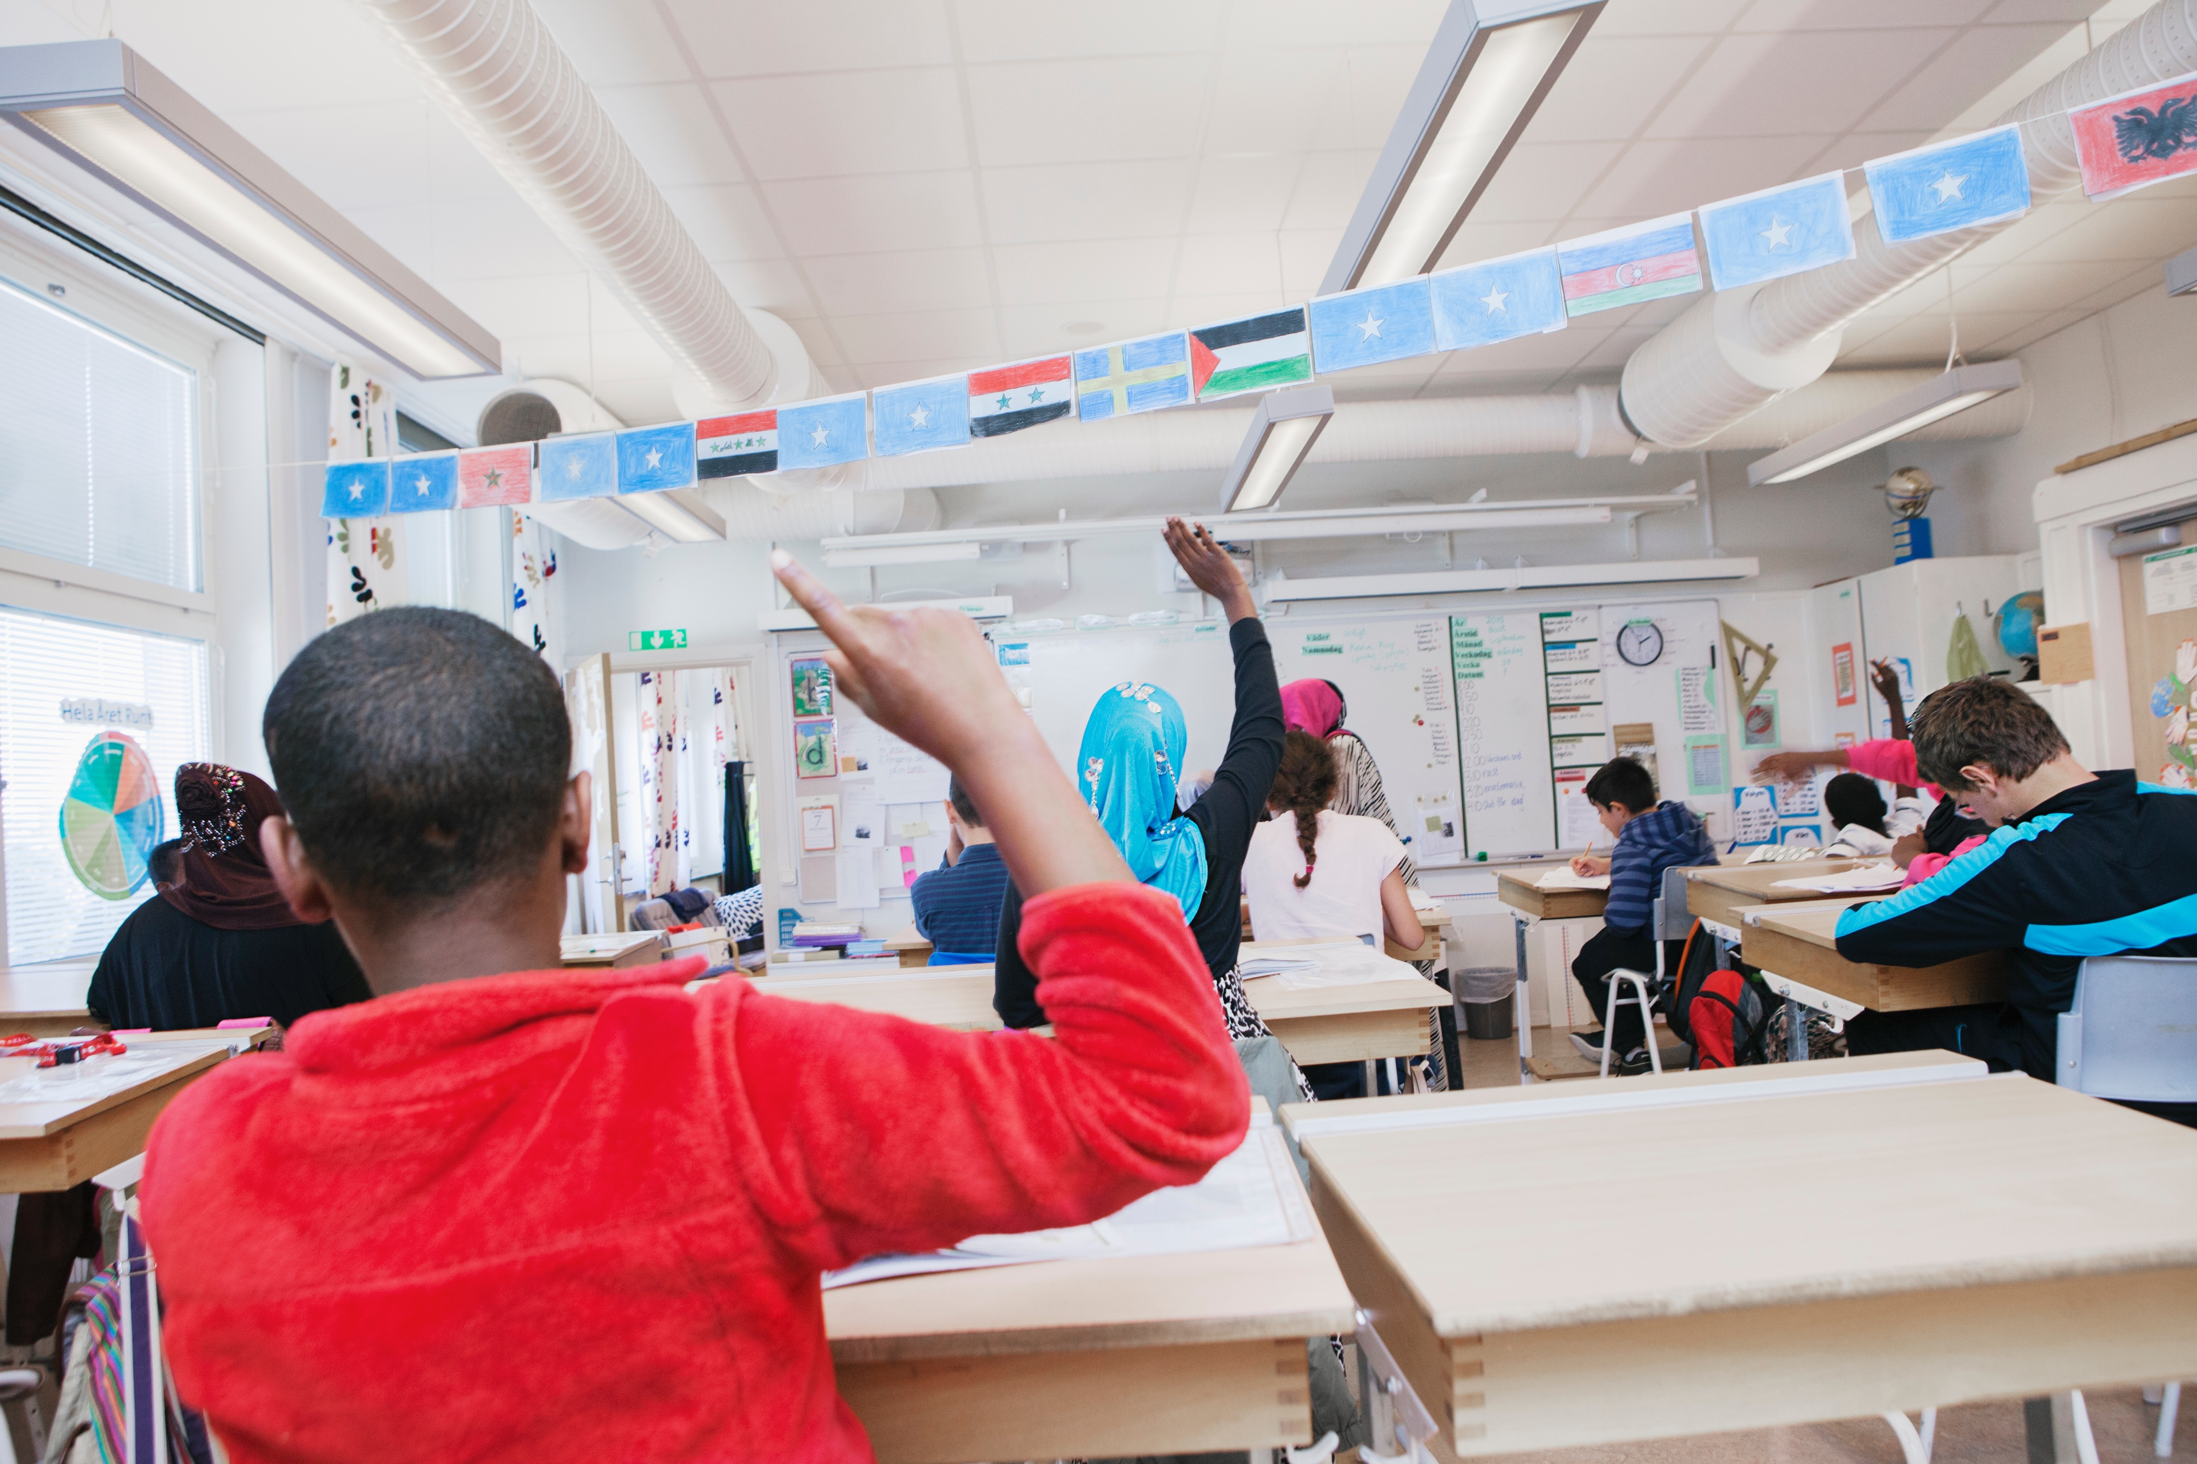
Syfte och mål
– elevskyddsombudsutbildning
Elevskyddsombudsutbildningen bygger på de lagar och planer som gäller den fysiska och psykosociala arbetsmiljön - Arbetsmiljölagen, Barnkonventionen och Skollagen.
Rektor bedömer vilka risker som finns för att du som elev eller medarbetare kan bli sjuka eller skadas i skolan och ska förebygga de riskerna.
Alla på skolan är skyldiga att följa arbetsmiljöreglerna och bidra till en god arbetsmiljö.
Vi är varandras arbetsmiljö.
Syfte och mål
Du som elev ska veta vilka rättigheter du har och vilka lagar och regler som gäller.
Målet är att elever på skolan ska vara delaktiga i skolans arbetsmiljöarbete.
Notes:
Tips!
- Läs ett stycke i taget och därefter klicka fram nästa stycke och läs för det inte ska bli för mycket text på en gång.

Slide 4
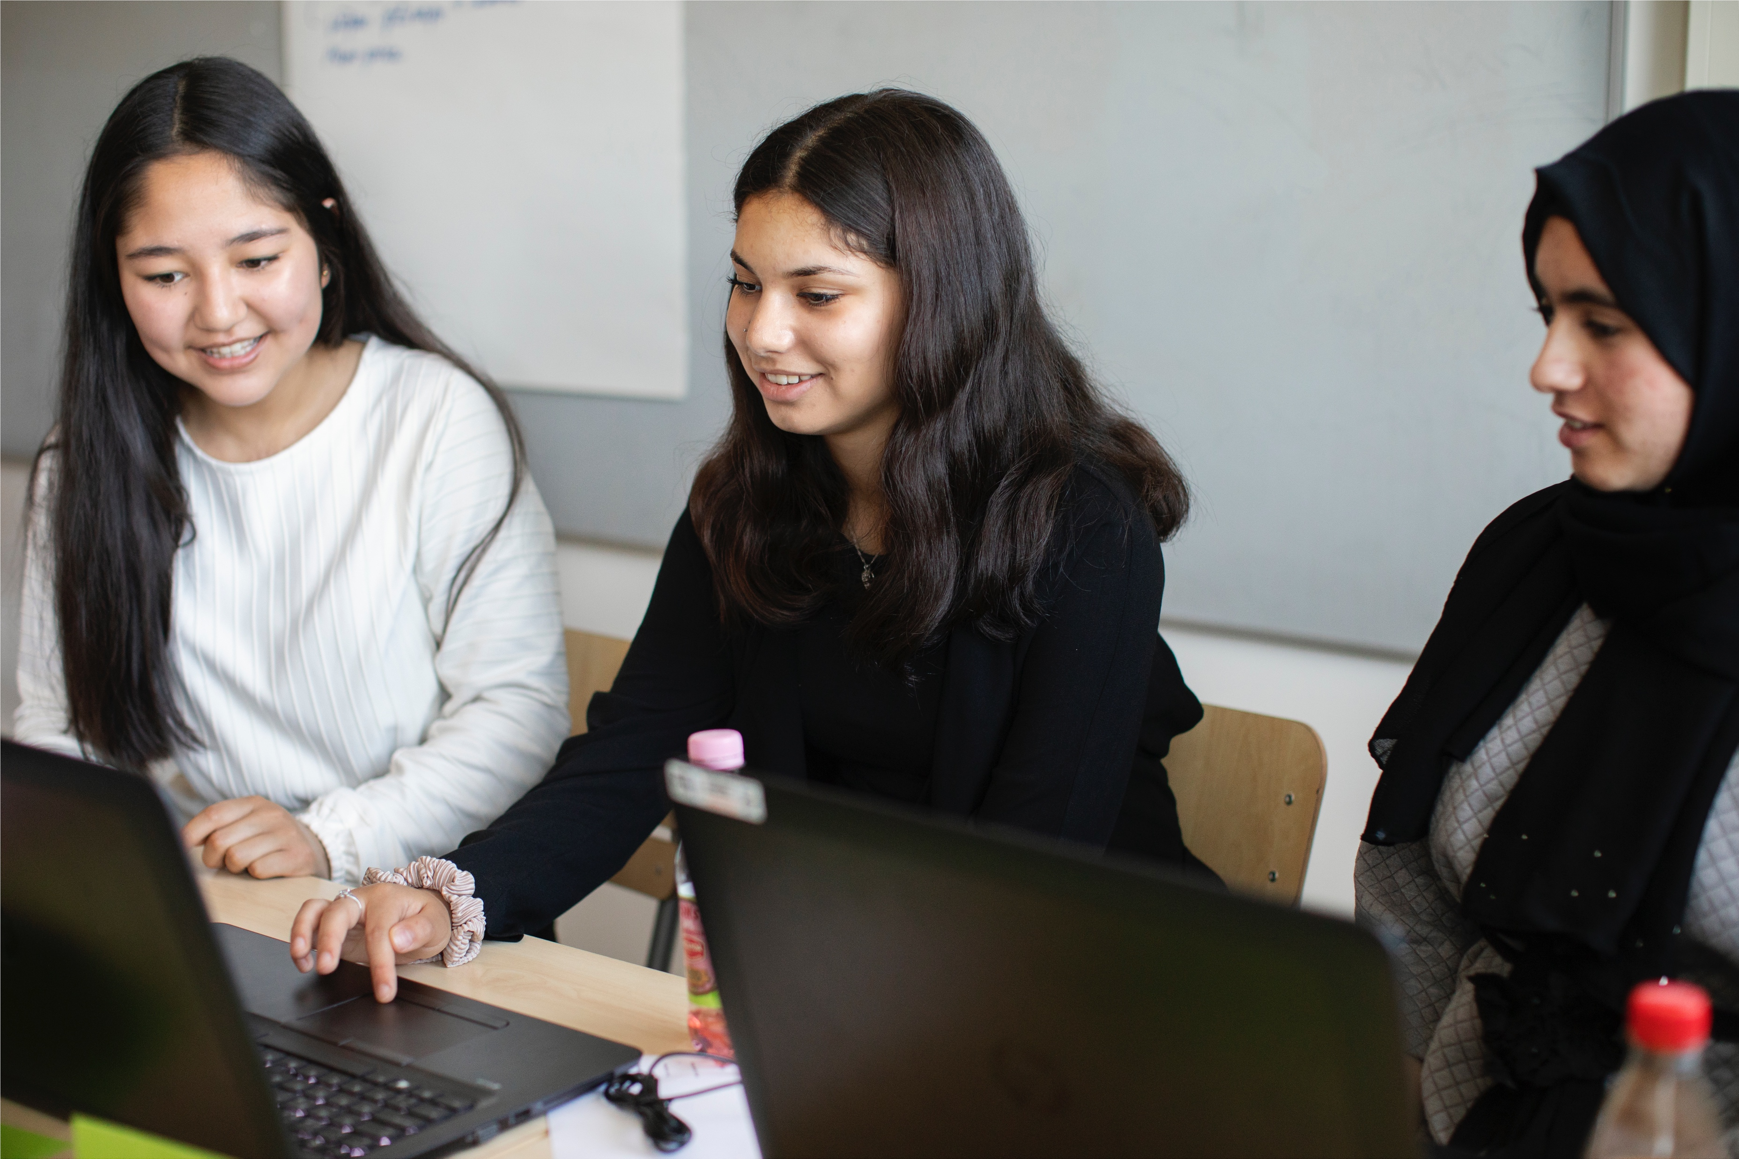
"Från och med årskurs 7 i grundskolan och i gymnasieskolan har eleverna rätt att medverka i skolans arbetsmiljöarbete genom att utse elevskyddsombud. Elevskyddsombuden utses av alla elever, och representerar alla eleverna"
Arbetsmiljöverket
Notes:
Läs gärna igenom tillsammans

Slide 5
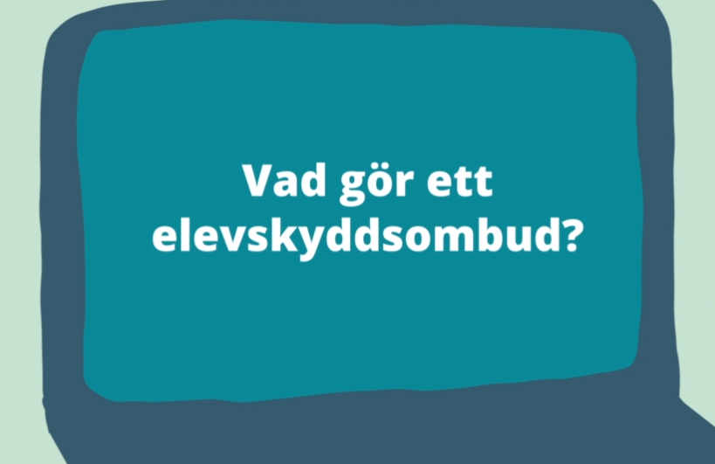
Film – Vad gör ett elevskyddsombud?
Uppdrag elevskyddsombud
Notes:
Diskutera gärna frågorna i filmen tillsammans.
Välj om ni vill pausa filmen efter varje stycke för att reflektera och prata eller se hela filmen tillsammans och reflektera efteråt.

Slide 6
Vad gör ett
elevskyddsombud
Från årskurs sju och uppåt
Representant
Arbetsmiljöronder
Samarbeta med övriga skyddsombud
Notes:
Från årskurs 7 och uppåt
Från årskurs sju och uppåt har du rätt att vara med i arbetsmiljöarbetet på skolan.
Representant
Du representerar eleverna och ska säga vad eleverna tycker om arbetsmiljön till skolans rektor och ledning.
Arbetsmiljöronder
Du har rätt att vara med på arbetsmiljöronder, när arbetsmiljön på skolan undersöks.
Samarbeta gärna med skyddsombuden för medarbetare (de vuxna) på skolan. Det finns flera fackförbund som har skyddsombud för sina medlemmar. Ta hjälp av varandra.
Arbetsmiljön för medarbetare och elever är ofta densamma.

Slide 7
Vad ska du göra som
elevskyddsombud
Ta reda på vad dina klasskompisar och andra elever tycker om sin arbetsmiljö.
Målet är att jobba för en bra arbetsmiljö på skolan tillsammans med skolledningen och skyddsombuden
För att nå målet behöver du samarbeta med eleverna på skolan, med skyddsombuden och med skolledningen.
Framför synpunkter på arbetsmiljön till skolledningen.
Delta i skolans arbetsmiljöronder och framför elevernas perspektiv och åsikter.

Slide 8
Vad ska du göra som
elevskyddsombud
Ta del av anteckningar och protokoll från olika möten om arbetsmiljön, till exempel arbetsmiljöronder.
Känna till de planer och rutiner som skolan har i
sitt systematiska arbetsmiljöarbete.
Delta i planering vid eventuell om- eller tillbyggnad av skolan.
Bevara förtroende – om du får veta något i förtroende, sprid inte informationen till andra än de som behöver veta till exempel rektor eller elevhälsoteam. Respektera tystnadsplikten.
Notes:
Var förberedd på skolan. Vem ska elevskyddsombud ta kontakt med om de får reda på något som är jobbigt och behöver stöd?
Exempelvis elevhälsoteam eller ansvarig för elevskyddsombud. Det är viktigt att elevskyddsombuden vet vem de ska vända sig till.
- Titta på bild 41 med förslag på punkter att lyfta och arbeta vidare med.

Slide 9
Vad säger Arbetsmiljölagen
om elevskyddsombud?
Elevskyddsombuden utses av eleverna.​
Eleverna har rätt att utse två
elevskyddsombud per årskurs
på högstadiet.
Rektorn ska se till att elevskyddsombuden får den
utbildning och den ledighet som
behövs för uppdraget.
Elevskyddsombuden har rätt till den information som behövs för uppdraget.
Vad är arbetsmiljö?
Den fysiska miljön på en arbetsplats som till exempel på skolan. Exempel är luft, temperatur, lokaler och buller.​
Den psykosociala arbetsmiljön är till exempel hur man trivs, trygghet, samarbete och relationer.​
Kan du komma på fler exempel? ​​
Notes:
Tips!
- Läs ett stycke i taget och därefter klicka fram nästa stycke
och läs för det inte ska bli för mycket text på en gång.

Slide 10
Arbetsmiljön i skolan
- Skolverket
Skolan ska främja en trygg och tillitsfull arbetsmiljö för alla elever och all skolpersonal där alla elever har möjligheter att lära och utvecklas.
Det är viktigt att alla känner sig inkluderade. Lärare ska ha samma positiva förväntningar på alla klasser och på alla enskilda elever och organisera grupper så att alla elever kommer till sin rätt.
Arbetsmiljön handlar också om hur lärare och elever bemöter varandra i vardagen och får prata om vilka värderingar som är viktiga att vårda och att de görs delaktiga i skolans verksamheter.

Slide 11
Lagar och styrdokument kopplade till elevskyddsombud
FN:s konvension om barns rättigheter “Barnkonvensionen”
Arbetsmiljölagen
Diskrimineringslagen
Skollagen
Läroplan
Plan mot diskriminering och kränkande behandling
Notes:
Välj om ni vill fördjupa er och läsa om lagar och styrdokument eller klicka vidare till bild 19.

Slide 12
Risk- och friskfaktorer
i arbetsmiljön
Risk kan vara:
Frisk kan vara:
I ett systematiskt arbetsmiljöarbete (SAM) ska friskfaktorerna behållas och tas till vara på men behålla och minska eller ta bort riskerna.
buller, dålig luft och städning, otrygghet, mobbning, exkludering (alla får inte vara med) och otrygghet.
bra fysisk miljö, inkludering (alla får vara med), inflytande, bra bemötande och trygghet.
Notes:
Tips – Vad är riskfaktorer? Vad är friskfaktorer?
Här kan eleverna få diskutera tillsammans två och två eller i helgrupp innan all text klickas fram.
Var förberedd på skolan
Vem ska elevskyddsombud ta kontakt med om de får reda på något som är jobbigt och behöver stöd?
Exempelvis elevhälsoteam eller ansvarig för elevskyddsombud. Det är viktigt att elevskyddsombuden vet vem de ska vända sig till.
Ta inspiration från bild 41 som har förslag på punkter att lyfta och arbeta vidare med.

Slide 13
Vad tycker du fungerar bra på skolan?
Vad är det som gör att eleverna trivs och mår bra?
Notes:
Ställ frågorna och reflektera tillsammans.
- Vilka friskfaktorer tror ni spelar roll? Skriv ner och delge rektor.

Slide 14
Friendsrapporten 2023
Vart fjärde barn 10-18år har återkommande psykiska besvär
11 av 100 högstadieeleverna uppger att de har utsatts för mobbning.
Av de elever som oftast utsätts för kränkningar – flera gånger i veckan – har 70 procent återkommande psykiska besvär.
Elever med NPF (neuropsykiatrisk funktionsnedsättning) är oftare utsatta för mobbning jämfört med de elever som inte har det.
Det är tre gånger så vanligt att elever som identifierar sig som HBTQI+ är utsatta för mobbning jämfört bland elever som inte gör det.
Notes:
Här kan ni läsa och fördjupa er i den senaste Friendsrapporten Friendsrapporten 2023 | Friends
Friendsrapporten från 2021 visade att var fjärde elev har aldrig berättat för en vuxen att de har blivit mobbade och 16 av 100 elever känner sig ensamma i skolan och ungefär lika många känner sig ibland, sällan eller aldrig trygga när de är i skolan.

Slide 15
Friendsrapporten 2023
Friends kartläggning om hur elever upplever tryggheten på skolor runt om i Sverige visar att de otryggaste platserna är:
Toaletter
Omklädningsrum
Platser där eleverna vistas när det inte är lektion
Tips:
Trygghetsvandring
på skolan
Enkätundersökning
Prata om trygghet på skolan på klassråd och elevråd
Är det något som du som
elevskyddsombud uppmärksammat?
Hur kan ni arbeta med att skolan ska vara en trygg plats?
Notes:
Välj ut ett par reflektionsövningar och workshops som ni går igenom.
Exempelvis börja med att fråga vilka platser de tror är de mest otrygga platserna. Gå igenom och reflektera tillsammans innan den gröna bubblan dyker upp.
- Hur kan man arbeta utifrån Friendsrapporten? Vilka förslag har eleverna?
Det skiljer sig åt mellan F-3 och 4-6 och 7-9.
F-3 = 1. Toaletter 2. Skolgård 3. Omklädningsrum
4-6 = 1. Toaletter 2. Omklädningsrum 3. Skolgård/ skolans område utomhus
7-9 = 1. Platser inomhus där eleverna vistas när det inte är lektion 2. Toaletter 3. Kapprum/ korridorer/ vid skåpen

Slide 16
Reflektionsfrågor och tips
kopplade till Friendsrapporten
Hur förebygger skolan trakasserier
och kränkningar?
Tips:
Säga ifrån när någon utsätts för trakasserier och kränkningar
Berätta för vuxna på skolan
Aktivt arbeta med och prata om normkritik samt normer och värden i klassrummet
Ta hjälp genom att arbeta med Planen mot diskriminering och kränkande behandling
Notes:
Hur förebyggar skolan trakasserier och kränkningar? Hur märker eleverna att skolan arbetar med det?
Stödmaterial finns på lärarakademin – klicka in på fliken Normer och värden https://goteborg.se/wps/portal/enhetssida/lararakademin/elevers-delaktighet

Slide 17
Reflektionsfrågor och tips
kopplade till Friendsrapporten
Hur kan ni på skolan hjälpas åt att uppmärksamma om någon är mobbad eller ensam?
Tips:
Synliggöra och diskutera värdegrunden i klassrummet
Enkätundersökning
Skapa en inkluderande miljö till exempel genom gemensamma aktiviteter
på rasterna
Notes:
Hur skulle skolan kunna förebygga trakasserier och kränkningar?
Vilka förslag finns bland eleverna? Skriv ner förslag för att arbeta eller dela vidare till rektor/ annan ansvarig.

Slide 18
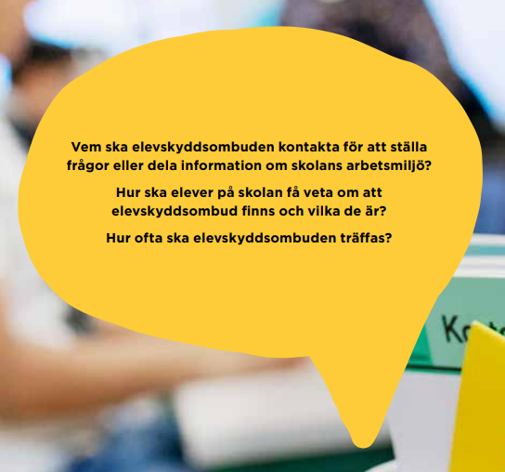
Workshops och reflektionsövningar
Vem kan ni kontakta om ni har frågor eller information om skolans arbetsmiljö?
Hur ska elever på skolan få veta om att elevskyddsombud finns och vilka ni är?
Hur ofta ska ni ses?
Notes:
Gör en plan tillsammans och skapa en yta för kommunikation exempelvis Classroom.

Slide 19
Workshops och reflektionsövningar
Går det att säga om det är en bra eller dålig arbetsmiljö utifrån antal anmälningar som har med arbetsmiljön på skolan att göra?
Vi vet att det är mer som händer än det som anmäls.
Är det bra att ha många eller inga anmälningar alls? Problematisera.

Slide 20
Workshops och reflektionsövningar
Några elever blir ofta utsatta för knuffar och kränkande kommentarer när de står i kön till matsalen från andra elever. Det har pågått en längre tid och sker när ingen vuxen ser. De utsatta eleverna berättar för sin lärare men som inte tar det på allvar utan säger att det kanske bara är på skoj. Eleverna som berättat vågar eller orkar inte stå på sig och som en följd av händelserna har ett par av de utsatta eleverna fått sämre skolnärvaro den senaste tiden.
Hur tänker du om detta? Vad kan göras? Av vem?
Notes:
Det är inte elevskyddsombudet som ska ansvara för lösa problemet utan ska vidarebefordra informationen.
Vem ska de vända sig till och när? För att känna sig trygg som elevskyddsombud behöver roller och ansvar vara tydliga. Fyll i checklistan med kontaktuppgifter.

Slide 21
Workshops och reflektionsövningar
När eleverna inför idrottslektionen byter om i omklädningsrummet blir en elev utsatt för kränkningar/ nedsättande ord av ett par andra elever i klassen. Flera andra elever hör det men låtsas som att de inte hör.
Hur kan du som skyddsombud hjälpa den utsatta eleven?

Slide 22
Workshops och reflektionsövningar
En elkontakt är trasig och det saknas en del så att man kan se elkablar.
Vad kan du som elevskyddsombud göra?
Notes:
Det är inte elevskyddsombudet som ska ansvara för lösningen utan ska vidarebefordra informationen

Slide 23
Workshops och reflektionsövningar
Några elever på skolan pratar med andra elever om sina fördomar och kränker en minoritet och försöker påverka andra elever.
Hur kan skolan arbeta med värdegrund?
Notes:
Eventuellt förtydliga frågan
- vad är fördomar?
- vad betyder kränka?
- vad är betyder minoritet?

Slide 24
Workshops och reflektionsövningar
Det är flera prov, inlämningar och läxor i samma vecka. Många elever känner sig stressade och upplever att tiden inte räcker till. Flera elever berättar för dig som elevskyddsombud att de inte hinner läsa in allt eller göra alla läxor.
Vad kan du som elevskyddsombud göra?
Notes:
Det är inte elevskyddsombudet som ansvarar för lösningen utan vidarebefordrar informationen.
- Vad är en rimlig arbetsbelastning?
- Finns det något som reglerar antal inlämningar, prov och läxor på skolan? Om inte är det något som eleverna och skolan kan ta fram tillsammans?

Slide 25
Workshops och reflektionsövningar
Prata gärna med fackförbundens skyddsombud på skolan. Eftersom vi är varandras arbetsmiljö så finns säkert många gemensamma frågor. Ensam är inte starkast, så tveka inte att diskutera frågor med lärarna. Har elever problem med höga ljudnivåer i klassrummen så påverkas troligtvis lärarna lika mycket.
Hur kan ni ta reda på vilka fackförbundens skyddsombud är?
Notes:
Hur kan ni ta reda på vilka fackförbundens skyddsombud är?
- Kontakta ett skyddsombud och boka in ett möte för att se hur ni kan samarbeta.
Fackförbundens skyddsombud representerar sina medlemmar som är anställda på skolan.

Slide 26
Några råd och tips
att ta med i arbetet
Lär dig dina rättigheter
Du har rätt till utbildning, information och ledighet från skolarbetet när det behövs för uppdraget, och rätt att vara med i skolans skyddskommitté.
Håll koll på den fysiska arbetsmiljön
Gå skyddsrond och använd checklistor för att ringa in problem som smutsiga toaletter, bullrig matsal, stökiga korridorer och dålig luft i klassrummet. Håll koll på den psykosociala miljön. Förekommer kränkningar? Hur är stressnivån?

Slide 27
Några råd och tips
att ta med i arbetet
Samarbeta med andra
Samverka med rektor och med skyddsombuden för lärare och annan skolpersonal. Samarbeta med andra elevskyddsombud.
Planera - genomför
Se till att skyddskommittén gör en arbetsmiljöplan. Bestäm vem som ansvarar för vad, när det ska vara klart samt hur och när det ska följas upp.
Gör dig känd på skolan
De elever du representerar behöver få veta vem du är och vad du gör som elevskyddsombud.
Du representerar eleverna - inte dig själv. Om elever på skolan ber dig föra fram förslag eller synpunkter ska du göra det även om du inte delar deras åsikt.

Slide 28
Några råd och tips
att ta med i arbetet
Bevara förtroenden
Om du får veta något i förtroende, sprid inte informationen till andra än dem som måste få veta, till exempel rektor eller elevhälsoteamet.
Respektera tystnadsplikten. Elevskyddsombuden ska inte vara med när sekretessbelagda saker behandlas, men om du ändå råkar höra något sådant har du tystnadsplikt.
Notes:
Om elevskyddsombuden behöver någon att prata med och behöver prata med någon annan som har tystnadsplikt så hänvisa till elevhälsoteamet på skolan

Slide 29
Grundskoleförvaltningen
Fördjupningsdel
Notes:
Läs gärna tips och läs texten tillsammans med eleverna.
Välj ut ett par workshops och reflektionsövningar att arbeta vidare med på kommande möten och tillfällen då ni ses.
Workshops och reflektionsövningar som finns längst ner i powerpointpresentationen

Slide 30

Trakasserier:
ett uppträdande som kränker någons värdighet och som
har samband med diskrimineringsgrunderna.
Kränkande behandling:
ett uppträdande som, utan att vara diskriminering
enligt diskrimineringslagen, kränker en elevs värdighet.
VAD ÄR VAD?
De tre juridiska termer som används i skollagen och diskrimineringslagen är
trakasserier, sexuella trakasserier och kränkande behandling.
Sexuella trakasserier:
ett uppträdande av sexuell natur som kränker någons värdighet.
Notes:
Diskrimineringsgrunderna finns på nästa bild -
Exempel nedan kommer från grundskoleförvaltningens instruktion för genomförande av trygghetsenkät C:
Kön
Med kön avses att någon är kvinna eller man.
Exempel på händelser som kan vara diskriminering och trakasserier:
Maria vill göra sin praktik på en målarfirma, men studie- och yrkesvägledaren avråder henne med argumentet ”Det är för hårt arbete för en tjej”. [diskriminering]
Pedro blir retad av kompisarna på fritidshemmet för att han är den ende killen som valt att gå med i dansgruppen. [trakasserier på grund av kön]
Könsidentitet eller könsuttryck
Med könsöverskridande identitet eller uttryck avses att någon inte identifierar sig som kvinna eller man eller genom sin klädsel eller på annat sätt ger uttryck för att tillhöra ett annat kön.
Exempel på händelser som kan vara diskriminering eller trakasserier:
Alex, som klär sig i kjol och klänning, blir utföst av de andra tjejerna från skolans tjejtoalett eftersom de tycker att Alex är för mycket kille för att få gå in där. [trakasserier]
Kim, som identifierar sig som intergender, söker upp skolkuratorn på sitt gymnasium för att tala om problem i familjen. Skolkuratorn ifrågasätter Kims könsidentitet och istället för att få prata om sina problem hemma, måste Kim förklara och försvara vad intergender betyder och innebär. [diskriminering]. Intergender kan den person kalla sig som identifierar sig som mellan eller bortom kvinna/man-uppdelningen av kön. Intergender betyder inte samma sak för alla som definierar sig som det. En del är både tjej och kille, andra befinner sig mellan de kategorierna
Etnisk tillhörighet
Med etnisk tillhörighet menas enligt diskrimineringslagen nationellt eller etniskt ursprung, hudfärg eller annat liknande förhållande. Alla människor har en etnisk tillhörighet. En person som är född i Sverige kan vara rom, same, svensk, kurd eller något annat. En och samma person kan också ha flera etniska tillhörigheter.
Exempel på händelser som kan vara diskriminering eller trakasserier:
En skola med många elever med annan etnisk tillhörighet än svensk ger förtur åt etniskt svenska barn vid antagning av nya elever för att inte få en alltför segregerad elevgrupp. [diskriminering]
Thomas, som är svart, får många kommentarer från de andra eleverna om sitt hår och sin hudfärg. Många vill ta och känna på honom. Klassföreståndaren avfärdar honom med att ”Ja, men du vet ju att du är annorlunda. Det är klart att de andra är nyfikna på dig. De menar ju inget illa”. [trakasserier]
Religion eller annan trosuppfattning
Diskrimineringslagen definierar inte religion eller annan trosuppfattning.
Exempel på händelser som kan vara diskriminering eller trakasserier:
Vincent, vars familj är med i Pingstkyrkan, blir ofta retad för det av några klasskamrater. De säger det på skämt, men han tycker inte att det är roligt. [trakasserier]
Rebecka är judinna. En dag har någon ristat ett hakkors på hennes skåp. [trakasserier]
Funktionsnedsättning
Med funktionsnedsättning menas i diskrimineringslagen varaktiga fysiska, psykiska eller begåvningsmässiga begränsningar av en persons funktionsförmåga som till följd av en skada eller sjukdom fanns vid födelsen, har uppstått därefter eller kan förväntas uppstå.
Exempel på händelser som kan vara diskriminering eller trakasserier
På skolavslutningen ropade skolans rektor upp alla elever individuellt och tackade av var och en förutom grundsärskoleklassen, som hon ropade upp som grupp. [diskriminering]
Elenas pappa har en CP-skada. Hon blir arg och ledsen när andra elever i skolan ropar ”Din pappa är jävla CP.” [trakasserier]
Sexuell läggning
Med sexuell läggning avses enligt diskrimineringslagen homosexuell, bisexuell eller heterosexuell läggning. Exempel på händelser som kan vara diskriminering eller trakasserier som har samband med sexuell läggning:
Några elever i skolan brukar vara elaka mot Johanna på många olika sätt. Oftast kallar de henne ”äckliga lebb”. [trakasserier]
Det har gått bra i skolan för James tills hans två pappor kom på besök. Efter det har han svårt att få vara med i grupparbeten och ibland får han jobba ensam.
På skolan ordnas en avslutningsbal. Elin och Anna, som är ett par, får inte dansa den första uppvisningsdansen tillsammans. [diskriminering]
Ålder
Med ålder avses enligt diskrimineringslagen uppnådd levnadslängd.
Skyddet mot åldersdiskriminering omfattar alla, unga som gamla. Åldersnormen kan se olika ut i olika sammanhang, men generellt drabbas yngre och äldre av diskriminering på grund av ålder.
Exempel på händelser som kan vara trakasserier:
Malte är ett år yngre än sina klasskamrater och blir ofta retad på grund av detta.
[trakasserier]
Agnes pappa är mycket äldre än de andra papporna i hennes klass. Hon blir sårad när de andra klasskamraterna skämtar om det. Hon har sagt ifrån att hon blir ledsen, men de fortsätter i alla fall. [trakasserier]

Slide 31
Mobbning:
Åsamka obehag
Upprepade tillfällen
VAD ÄR VAD?
Definitionen från skolverket :
”Begreppet mobbning finns inte i skollagen. En vanlig användning av ordet är om ett barn eller en elev blir utsatt för kränkande behandling, trakasserier eller sexuella trakasserier vid upprepade tillfällen”
Skolverket
De tre juridiska termer som används i skollagen och diskrimineringslagen är
trakasserier, sexuella trakasserier och kränkande behandling.
När övergår
kränkande behandling
till mobbning?

Slide 32
FN:s konvention om barns rättigheter
- Barnkonventionen
Både barnkonventionen och skollagen genomsyras av att barnet ska få möjlighet till delaktighet, inflytande och utveckling och barnets bästa ska vara utgångspunkt i all utbildning. De ska också få ta del av grundläggande värderingar och respekten för mänskliga rättigheter.

Slide 33
Arbetsmiljölagen och Arbetsmiljöverket
Arbetsmiljöverket har tillsyn över arbetsmiljön på alla arbetsplatser
i landet. Arbetsmiljöverket: ​
​
Ser till att de som har ansvar för arbetsmiljön också tar ansvar för den. ​
Gör ibland inspektioner av arbetsmiljön på olika arbetsplatser. ​
Ger ut föreskrifter om olika delar i arbetsmiljön. ​
Det finns regler om skyldigheter för arbetsgivare och andra skyddsansvariga om att förebygga ohälsa och olycksfall i arbetet. Det finns också regler om samverkan mellan arbetsgivare och arbetstagare, till exempel regler om elevskyddsombudens verksamhet.
​

Slide 34
Diskrimineringslagen
Diskrimineringslagen finns för att se till att alla har lika rättigheter och möjligheter oavsett kön, könsöverskridande identitet eller uttryck, etnisk tillhörighet, religion eller annan trosuppfattning, funktionsnedsättning, sexuell läggning eller ålder.
I lagen står det att elever har rätt till att inte bli diskriminerade i skolan. Diskrimineringslagen riktar sig till skolan vilket innebär att det är skolans ansvar att förebygga och aktivt åtgärda att diskriminering inte förekommer i skolan.
Notes:
Diskrimineringsgrunderna:
Kön
Etnisk tillhörighet
Funktionsnedsättning
Sexuell läggning
Religion eller annan trosuppfattning
Ålder
Kön: att någon är kvinna eller man. Även den som avser att ändra eller har ändrat sin könstillhörighet omfattas av diskrimineringsgrunden kön. Könsöverskridande identitet eller uttryck: att någon inte identifierar sig som kvinna eller man eller genom sin klädsel eller på annat sätt ger uttryck för att tillhöra ett annat kön.
Etnisk tillhörighet: nationellt eller etniskt ursprung, hudfärg eller annat liknande förhållande.
Funktionsnedsättning: varaktiga fysiska, psykiska eller begåvningsmässiga begränsningar av en persons funktionsförmåga som till följd av en skada eller en sjukdom som fanns vid födseln, har uppstått därefter eller kan förväntas uppstå.
Sexuell läggning: homosexuell, bisexuell eller heterosexuell läggning.
Religion eller annan trosuppfattning: med religion avses religiösa åskådningar. Annan trosuppfattning innefattar sådana som till exempel ateism och agnosticism.
Ålder: uppnådd levnadslängd.

Slide 35
Skollagen
I skollagen står det om vilka rättigheter och skyldigheter barn, elever och vårdnadshavare har. Alla elever har rätt att få den undervisning och stöd som de behövs för att klara skolan och känna sig trygg i skolan. Alla på skolan måste behandla varandra på ett bra sätt och om någon inte blir behandlad bra ska denne få hjälp så att det blir bra.

Slide 36
Läroplanen
Läroplanen för grundskola (Lgr22) och anpassad skola (Lgrsär22)​​
​​I läroplanen står det om skolans uppdrag och är den som styr undervisningen i skolan. Inledningsvis i läroplanen står det bland annat om alla människors lika värde och vad varje elev har rätt till.
Det står också om de övergripande målen för utbildningen och om kursplanerna för olika ämnen som till exempel svenska, engelska och matematik. I läroplanen finns även bestämmelser som styr hur lärarna ska göra när de sätter betyg. ​​
Notes:
I Lgr22 och Lgrsär22 står det att elever i förskoleklass, grundskolans årskurs 1-6, anpassad grundskola årskurs 1-9 ska ges tillfälle att medverka i arbetsmiljöarbetet, men de företräds inte av elevskyddsombud.

Slide 37
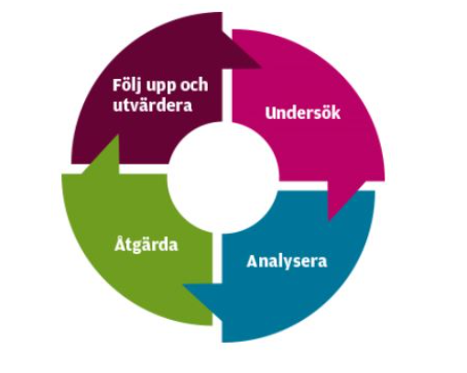
Plan mot diskriminering och kränkande behandling
Planen finns för att förebygga och se till att barn och elever inte utsätts för diskriminering, trakasserier eller kränkande behandling. Det innebär att alla barn och elever har rätt att vara sig själva och bli behandlade med respekt.
Varje skola ska arbeta målinriktat mot kränkande behandling av barn och elever och ska årligen upprätta en årlig plan mot kränkande behandling.
Årshjul för PDK-arbetet
Notes:
Hur kan skola arbeta med PDK och ta hjälp av elevskyddsombud?

Slide 38
Barn- och elevombudet arbetar mot kränkningar och mobbning
Barn- och elevombudet (BEO) bevakar barns och elevers rättigheter och utreder uppgifter om kränkningar i skolan. BEO kan även kräva skadestånd för barn och elever som varit utsatta för kränkningar och mobbning.

Slide 39
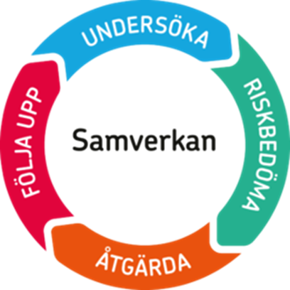
Systematiskt arbetsmiljöarbete
Arbetsmiljöverket har regler om att man i skolan och på alla andra arbetsplatser hela tiden ska arbeta med att göra arbetsmiljön bättre, det kallas för systematiskt arbetsmiljöarbete (SAM).
Enligt lagen ska eleverna få vara delaktiga och ha inflytande i hur skolan fungerar till exempel genom klassråd och elevråd.
Vi är varandras arbetsmiljö. Hur vi gör i skolan och hur vi är mot varandra påverkar hur vi mår.
Som elevskyddsombud kan du föreslå att skolan ska göra mer av det som fungerar bra eller uppmärksamma rektorn på om det är något som fungerar mindre bra.
Här skulle du kunna vara med i skolans arbete med PDK-årshjulet.
Notes:
Har ni inte gått igenom lagar och styrdokument så klicka tillbaka till bild 17 för att läsa om PDK och titta på årshjulet.

Slide 40
Workshops och reflektionsövningar
Förslag på fördjupning
Gå igenom punkterna Att tänka på i skolmiljön på sidan 8 och 9 i broschyren från arbetsmiljöverket.
Arbetsmiljön i skolan – broschyr​
Notes:
Tips
Här finns material att arbeta vidare med: https://goteborg.se/wps/portal/enhetssida/lararakademin/elevers-delaktighet
Se klippet från visionsfabriken:
Varför elevråd, elevkår och elevskyddsombud​
film Visionsfabriken

Slide 41
Plan framåt och minnesanteckningar – förslag på checklista
När och hur ofta ska elevskyddsombuden träffas?
(eventuellt arbeta utifrån fördjupningsdel med frågor på nästkommande möten)
Kontaktuppgifter och vem är ansvarig vuxen på skolan?
Dokumentation, mötestider och planering – var ska det finnas?
Hur blir elevskyddsombud delaktiga i skolans systematiska arbetsmiljöarbete? Hur kan elevskyddsombuden vara delaktiga i arbetet med skolans PDK?
Hur följs arbetet upp?
Hur återkopplar skolan till elevskyddsombud och elever?
Hur utvärderas arbetsmiljöarbetet med elevskyddsombud?
Vilka enkäter finns för att ta reda på hur trivseln på skolan är?
Hur kan klassråd och elevråd arbeta med elevskyddsombud och arbetsmiljöfrågor?
Vilka goda exempel har lyfts som kan arbetas eller föras vidare?
Vill vi samverka med andra skolor och göra utbyten mellan elevskyddsombud?
Intyg till alla elever som gått utbildningen
Ta inspiration eller använd er av det som Prevent tagit fram. www.prevent.se
Notes:
Kryssa i och fyll ett dokument med de svar som ni arbetar fram tillsammans.
Vilka datum vet vi redan nu? Var delar vi information? Ex classroom?

Slide 42
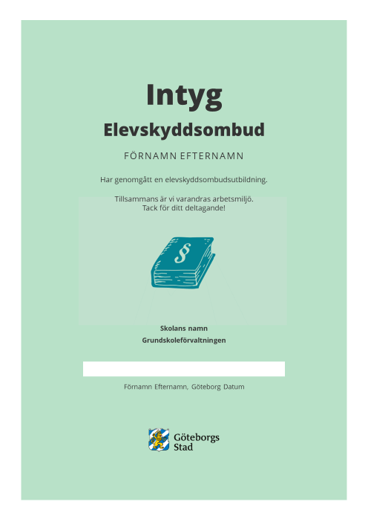
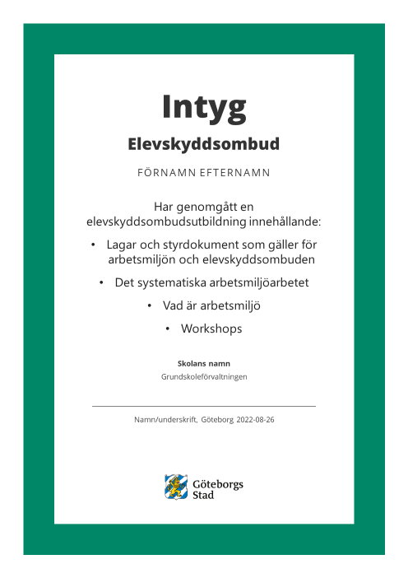
Intyg Elevskyddsombudsutbildning
Elever som gått Elevskyddsombudsutbildningen får ett intyg på att de gått den. Detta intyg får de från den som håller utbildningen.
Notes:
Skriv ut ett intyg till elever som genomfört elevskyddsombudsutbildningen. Förslag på intyg

